Slide 1

TRƯỜNG TIỂU HỌC HÒA NGHĨA
Môn : Tiếng việt
Lớp: 1G
Bài 3:
Ngày mới bắt đầu
Giáo viên: Nguyễn Thị Thịnh

Slide 2
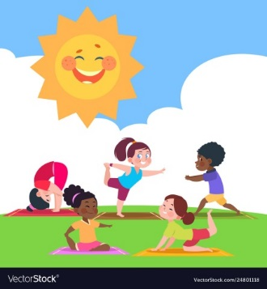
7
THẾ GIỚI TRONG MẮT EM
Bài
3
NGÀY MỚI BẮT ĐẦU
(Tiết 2)
Sách Tiếng việt /129

Slide 3
3
Trả lời câu hỏi
Ngày mới bắt đầu
Buổi sáng tinh mơ, mặt trời nhô lên đỏ rực. Những tia nắng toả khắp nơi, đánh thức mọi vật.
Nắng chiếu vào tổ chim. Chim bay ra khỏi tổ, cất tiếng hót. Nắng chiếu vào tổ ong. Ong bay ra khỏi tổ, đi kiếm mật. Nắng chiếu vào chuồng gà. Đàn gà lục tục ra khỏi chuồng, đi kiếm mồi. Nắng chiếu vào nhà, gọi bé đang nằm ngủ. Bé thức dậy, chuẩn bị đến trường.
Một ngày mới bắt đầu.
(Theo Thu Hương)
a. Buổi sáng, cái gì đánh thức mọi vật?

Slide 4
3
Trả lời câu hỏi
Ngày mới bắt đầu
Buổi sáng tinh mơ, mặt trời nhô lên đỏ rực. Những tia nắng toả khắp nơi, đánh thức mọi vật.
Nắng chiếu vào tổ chim. Chim bay ra khỏi tổ, cất tiếng hót. Nắng chiếu vào tổ ong. Ong bay ra khỏi tổ, đi kiếm mật. Nắng chiếu vào chuồng gà. Đàn gà lục tục ra khỏi chuồng, đi kiếm mồi. Nắng chiếu vào nhà, gọi bé đang nằm ngủ. Bé thức dậy, chuẩn bị đến trường.
Một ngày mới bắt đầu.
(Theo Thu Hương)
b. Sau khi thức giấc, các con vật làm gì?

Slide 5
4
Trả lời câu hỏi
Ngày mới bắt đầu
Buổi sáng tinh mơ, mặt trời nhô lên đỏ rực. Những tia nắng toả khắp nơi, đánh thức mọi vật.
Nắng chiếu vào tổ chim. Chim bay ra khỏi tổ, cất tiếng hót. Nắng chiếu vào tổ ong. Ong bay ra khỏi tổ, đi kiếm mật. Nắng chiếu vào chuồng gà. Đàn gà lục tục ra khỏi chuồng, đi kiếm mồi. Nắng chiếu vào nhà, gọi bé đang nằm ngủ. Bé thức dậy, chuẩn bị đến trường.
Một ngày mới bắt đầu.
(Theo Thu Hương)
c. Bé làm gì sau khi thức dậy?

Slide 6
4
Trả lời câu hỏi
Ngày mới bắt đầu
Buổi sáng tinh mơ, mặt trời nhô lên đỏ rực. Những tia nắng toả khắp nơi, đánh thức mọi vật.
Nắng chiếu vào tổ chim. Chim bay ra khỏi tổ, cất tiếng hót. Nắng chiếu vào tổ ong. Ong bay ra khỏi tổ, đi kiếm mật. Nắng chiếu vào chuồng gà. Đàn gà lục tục ra khỏi chuồng, đi kiếm mồi. Nắng chiếu vào nhà, gọi bé đang nằm ngủ. Bé thức dậy, chuẩn bị đến trường.
Một ngày mới bắt đầu.
(Theo Thu Hương)
Em hãy nói về cảnh ngày mới bắt đầu ở nơi em sinh sống?

Slide 7
4
Viết vào vở câu trả lời cho câu hỏi a và c ở mục 3
a. Buổi sáng, cái gì đánh thức mọi vật?
Buổi sáng (…).
c. Bé làm gì sau khi thức dậy?
Sau khi thức dậy, bé (…).

Slide 8

4
Viết vào vở câu trả lời cho câu hỏi a và c ở mục 3
a. BuĔ sáng, những Ǉia wắng đáζ κức jĊ
vật.
c. Sau δi κức dậy, χ≠ εuẩn λŻ ΑĞn ǇrưŊg.

Slide 9
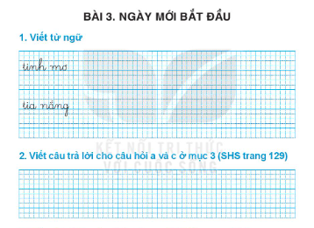

4
Viết vở
tinh mơ
tinh mơ
tia nắng
tia nắng
V/39
a. BuĔ sáng, những Ǉia wắng đáζ κức jĊ vật.
c. Sau δi κức dậy, χ≠ εuẩn λŻ ΑĞn ǇrưŊg.

Slide 10

Thư giãn

